Slide 1
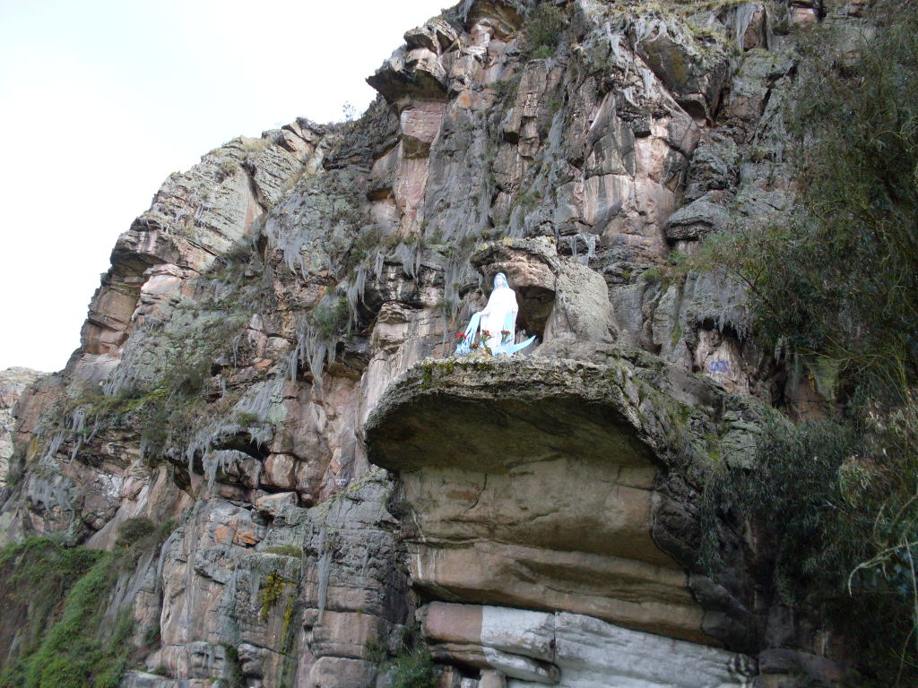
Transilvania

Slide 2
Composición estocástica para acordeón diatónico en La, armónicas en Do y en La, darbouka, percusión menor, banjo, guitarra folk, bajo eléctrico y órgano MIDI. Degeneración motívica que se da a partir de una cuadrícula donde los colores en las casillas representan opciones de permutaciones y sus probabilidades de ocurrir.

Slide 3
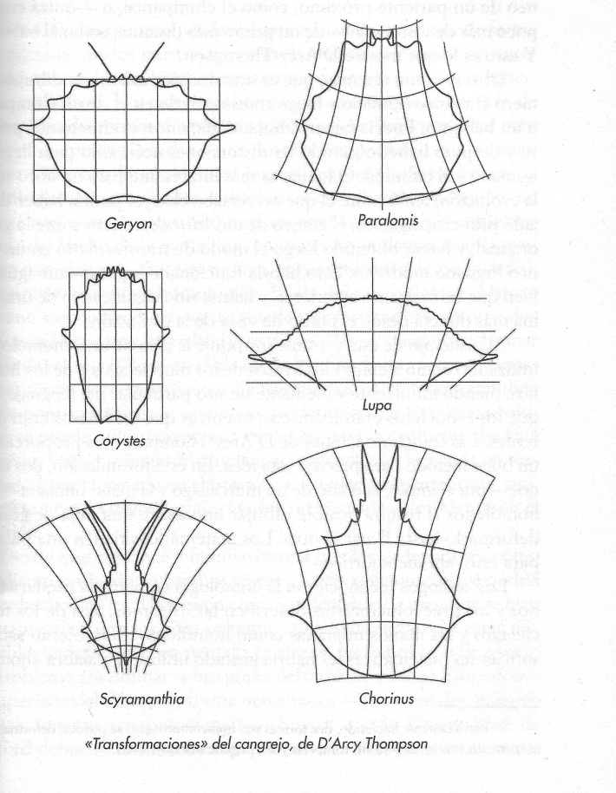
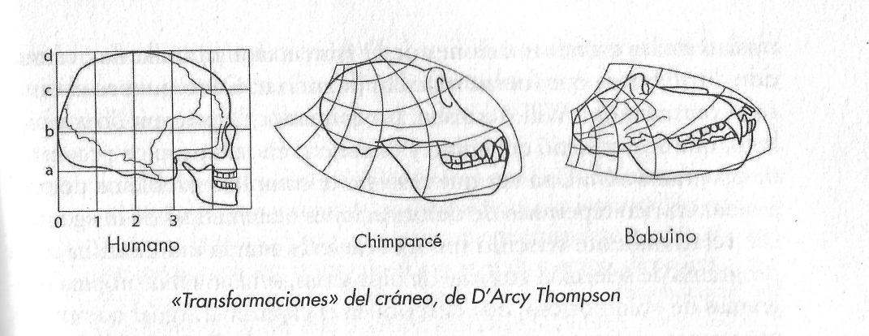
Permutaciones rítmicas
«En 1917, el gran zoólogo escocés D’Arcy Thompson
(…) introdujo su famoso «método de las transformaciones».
Podía dibujar un animal sobre papel cuadriculado y luego
distorsionar el papel siguiendo fórmulas matemáticas,
para mostrar que la forma del animal original se había
convertido en otro animal parecido.»
Richard Dawkins sobre D’Arcy Thompson; El mayor espectáculo
sobre la tierra, 2009.
-Se pueden alterar las proporciones de una cosa sin
comprometer su estructura fundamental.

Slide 4
Casilla verde
♩♩♩♩♩♩♩♩ Cuatro segmentos.
Densidad: alta
Posibilidades de permutaciones rítmicas para cada segmento (multiplicar por…): x0.25 (1/6); x0.5 (1/6); x1 (1/6); x1.5 (1/6); x2 (1/6); x3 (1/6).
Probabilidad de inversión: 65%
Trasposición: dado de doce. El número indica cuantos nodos salta hacia arriba. Si se agotan los nodos se vuelve sobre sí mismo. No aplica para la percusión ni para el acordeón.

Slide 5
Casilla roja
♩♩♩♩♩♩♩♩ Ocho segmentos.
Densidad: media
Permutación rítmica por segmento: x1 (1/2); x2 (1/2).
Probabilidad de retrogradación: 80%
Trasposición: igual que en las casillas verdes.

Slide 6
Casilla amarilla
♩♩♩♩♩♩♩♩ Dos segmentos.
Densidad: baja
Permutación rítmica por segmento: x1 (1/3); x2 (1/3); x3 (1/3).
Posibilidades de permutación para el motivo: original (1/5); inversión (1/5); retrogradación (1/5); retrogradación invertida (1/5); primer segmento invertido y segundo con retrogradación invertida (1/5); viceversa con respecto a lo anterior (1/5).

Slide 7
Casilla azul
♩♩♩♩♩♩♩♩ Cuatro segmentos.
Densidad: media - alta
Cada segmento puede ser: original (1/3); invertido (1/3); retrogradación (1/3).
No se puede hacer la misma permutación rítmica dos veces seguidas en una sola aparición motívica.
No hay permutaciones rítmicas en la casilla azul.

Slide 8
Casilla fucsia
♩♩♩♩♩♩♩♩ Cuatro segmentos.
Densidad: media – baja
Permutación rítmica por segmento: x1 (30%); x2 (40%); x3 (20%); x4 (10%).
Probabilidad de que el primer segmento esté invertido : 40%. A partir de este se alterna. i.e: invertido-original-Inv.-Or., o Or.-Inv.-Or.-Inv.

Slide 9
Casilla morada
♩♩♩♩♩♩♩♩ Tres segmentos.
Densidad: alta
Permutaciones rítmicas posibles para el segmento del medio: x0.25 (30%); x0.5 (40%); x1 (20%); x1.5 (10%).
Permutaciones en los segmentos externos: siempre serán x0.5 excepto cuando la permutación del segmento interior es x0.5 en cuyo caso no habrá permutación en los segmentos externos.
Posibilidades de permutación del motivo: retrogradación (50%); retrogradación invertida (50%).

Slide 10
Casilla anaranjada
Densidad: media
Todas las alturas del motivo se tocan de la mas grave a la más aguda ritmo de negras (se permiten cambios de octava)
El motivo resultante no evoluciona. Las evoluciones de los motivos subsiguientes se harán a partir del motivo en la casilla anterior a esta (a menos que sea morada o anaranjada también).

Slide 11
Casilla vino tinto
Densidad: alta
Todas las alturas del motivo se tocan de la más aguda a la más grave en forma atresillada.
El motivo resultante no evoluciona. Aplica lo mismo que para las casillas anaranjadas.

Slide 12
Libertades dadas
Me he dado una serie de libertades para labrar interés estético en la obra a pesar de sus restricciones esquemáticas.
Desplazamiento horizontal de motivos en el espacio disponible.
Dinámicas.
Articulaciones.
Posibilidad de descartar motivos que no caben en el espacio disponible.
Interpretación subjetiva del valor de densidad.
Selección Artíficial.

Slide 13
Selección Artificial.
De todos los motivos mutantes que ocurren en una casilla se escoge uno ya sea por su practicidad, porque resulta atractivo, o una mezcla de ambos factores.
Las permutaciones en la siguiente casilla derivarán del motivo elegido de la anterior.
A veces es necesario derivarlos de la casilla penúltima por cuestiones de duración.

Slide 14
Forma
La obra está en forma A B A’ .
Los cambios de sección están marcados por la exposición de los motivos que se van a permutar.
Las partes A están en el tercer modo de transposición limitada de Olivier Messiaen y la B en el primero (escala hexatónica).

Slide 15
